Slide 1
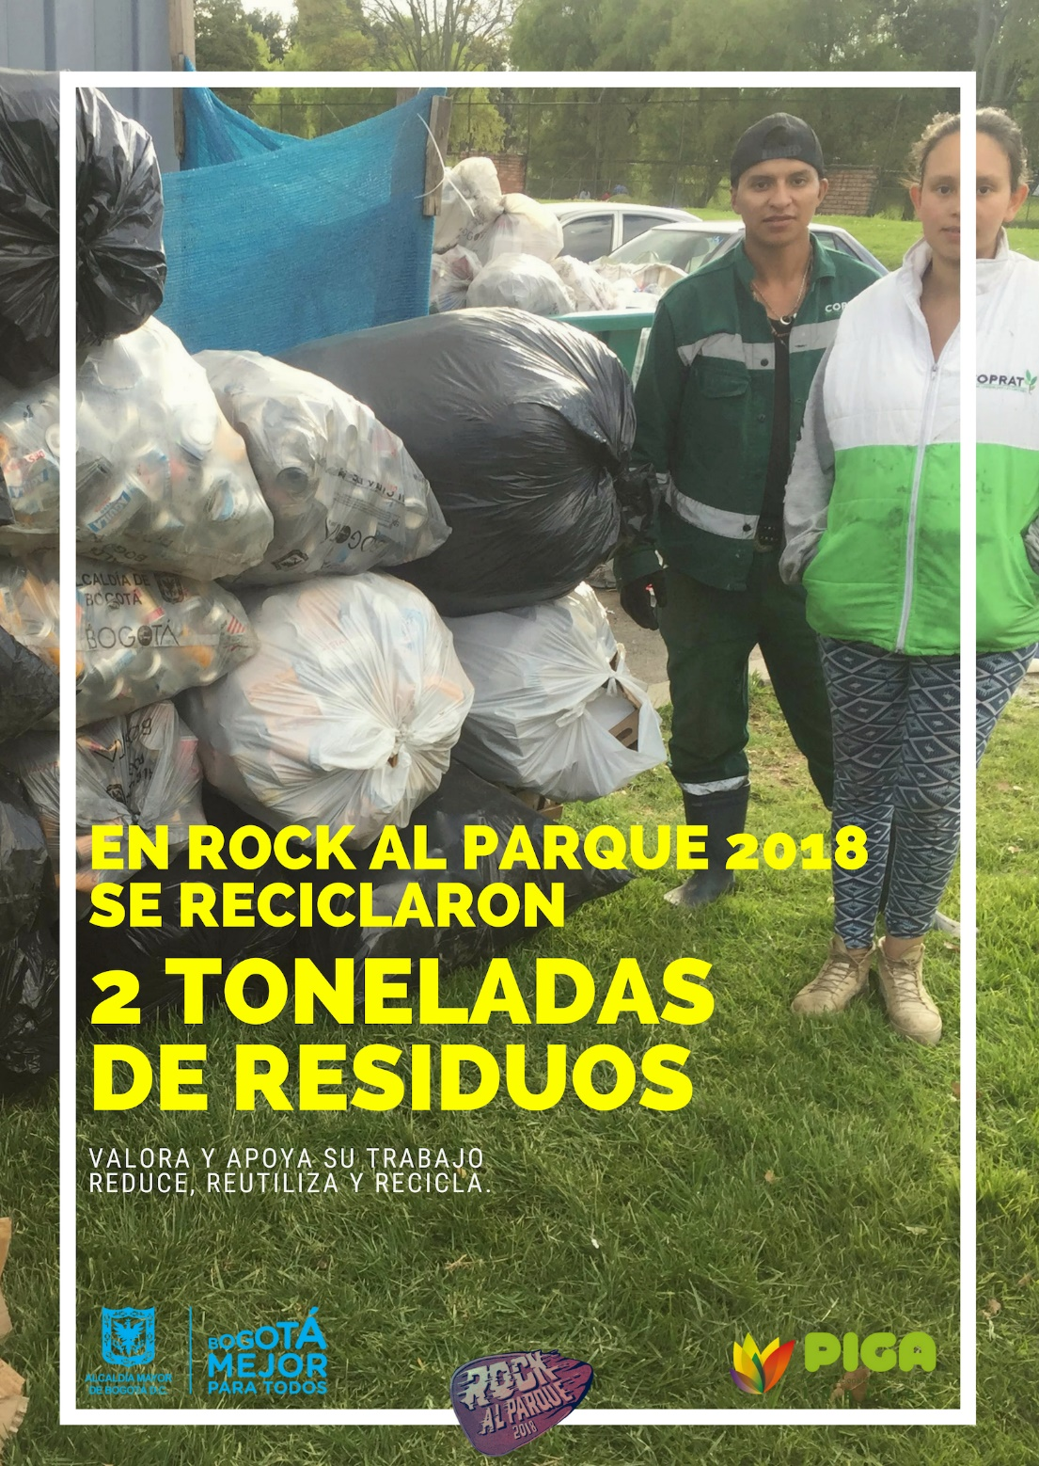
GESTIÓN AMBIENTAL IDARTES 2018

Slide 2
APROVECHAMIENTO DE RESIDUOS
Se coordinó con el área de producción y la asociación de reciclaje, el aprovechamiento de los residuos generados en los festivales al parque:
Se gestionó con la asociación de reciclaje la recolección de 5 ton de material aprovechable generado en las sedes y escenarios entre ellos papel, cartón, plástico, vidrio y metal.
Se gestionó la disposición final correcta con los gestores autorizados como LUMINA, ECOCOMPUTO, BATERCOL y PILAS CON EL AMBIENTE, de aproximadamente 0,5 ton. residuos peligrosos generados en las sedes de la entidad tales como:
Luminarias
Pilas y Baterías
Toners y cartuchos
Evento | Material reciclado
Colombia al Parque | 1 Ton
Rock al Parque | 2 Ton
Jazz al Parque | 0,5 Ton
Hip hop al Parque | 1 Ton
Salsa al Parque | 0,5 Ton

Slide 3
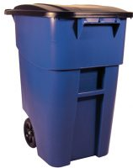
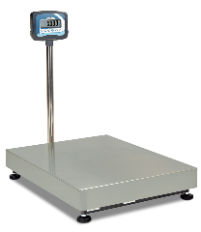
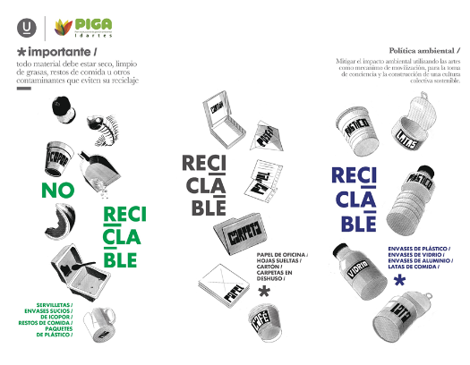
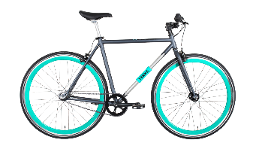
ADQUISICIÓN DE ELEMENTOS PARA PRMOVER LA GESTIÓN AMBIENTAL
Se adquirieron 12 contenedores para el almacenamiento de residuos para la Nueva cinemateca, TJEG y Galería Santa fé.
Se adquirieron 97 puntos ecológicos para ser distribuidos en las diferentes sedes de la entidad.
Se adquirieron 20 basculas para el pesaje de residuos en los Crea.
Se adquirieron 36 biciparqueaderos para los centros de formación Crea y sedes como la nueva cinemateca, plataforma y TJEG
Se adquirió la señalética de separación de residuos para la sede principal.
Se adquirieron contenedores para el almacenamiento de pilas y residuos electrónicos a través del Grupo Retorna.

Slide 4
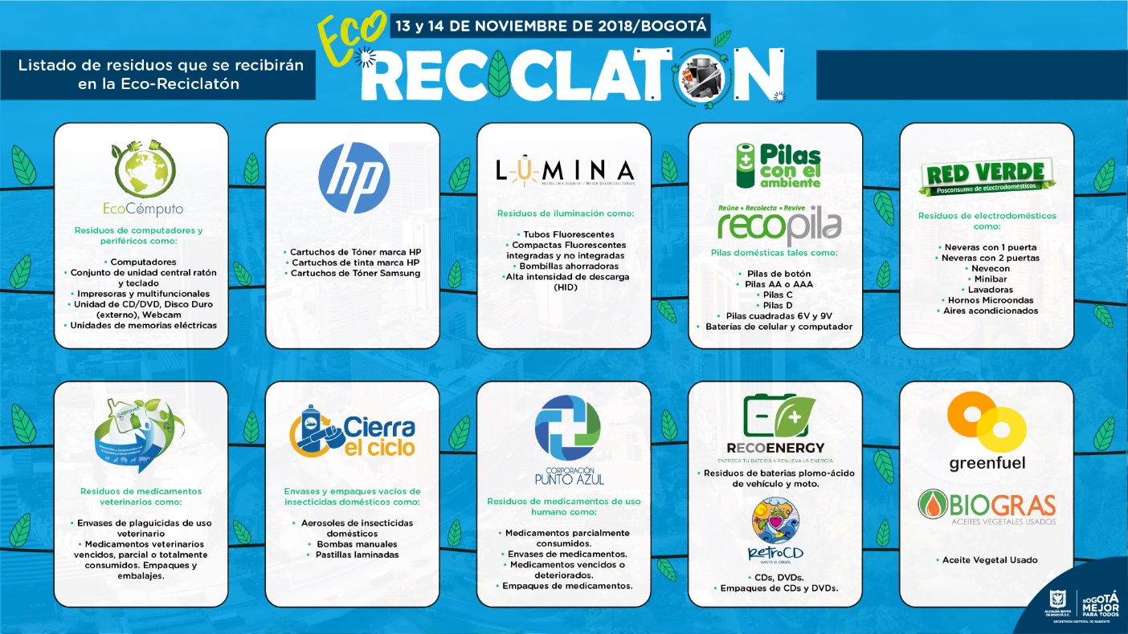
PROGRAMA GESTIÓN INTEGRAL DE RESIDUOS
Se gestionó la disposición final correcta con los gestores autorizados como LUMINA, ECOCOMPUTO, BATERCOL y PILAS CON EL AMBIENTE, de aproximadamente 0,5 ton. residuos peligrosos generados en las sedes de la entidad tales como:
Luminarias
Pilas y Baterías
Toners y cartuchos
Notes:
INCLUIR PORCENTAJE DE AVANCE

Slide 5
INFORMES ENVIADOS A LOS ENTES DE CONTROL
No. | Informe | Fecha | Descripción
1 | Informe verificación | Enero | Cantidad de trabajadores consumo de agua y energía (último semestre). Cantidad de residuos (último semestre) cantidad de residuos especiales (último semestre). Cantidad de residuos peligrosos (último semestre) clausulas en contratos. Consumo de combustibles biciparqueaderos biciusuarios.
2 | Informe seguimiento al plan de acción | Enero | Informe de avance a las actividades establecidas en el plan de acción
3 | Informe huella de carbono | Enero | Informe donde se calcula la huella de carbono generada (consumo de energía, combustibles y recursos como papel) por las actividades de la entidad.
4 | Informe verificación | Julio
5 | informe seguimiento al plan de acción | Julio
6 | Informe información institucional | Julio | se envía información general de la entidad, interlocutores y referentes Piga, registro de sedes e integrantes del comité Piga. anexo se envía documento Piga, resolución designación del gestor ambiental, convenio de asociación de reciclaje y conformación de comité Mipg.
7 | Documentación para auditoría SDA |  | informe toda la documentación normativa y soportes de la ejecución de las actividades del plan de acción.
8 | Informe formulación plan de acción | Diciembre | Formulación de las actividades del plan de acción de la siguiente vigencia.
9 | Informe planificación | Diciembre | Matriz de aspectos y evaluación de impactos ambientales y normatividad ambiental aplicable a la entidad. se incluyen los documentos: procedimientos de aspectos e impactos ambientales, procedimiento de identificación de requisitos legales y plan de gestión integral de residuos peligrosos.
Adicional a estos informes se envío anual al IDEAM con la información consolidada de los residuos peligrosos generados en las sedes de la entidad y 4 informes trimestrales a la UAESP con la información del aprovechamiento de residuos en las diferentes sedes de la entidad
Notes:
% DE AVANCE

Slide 6
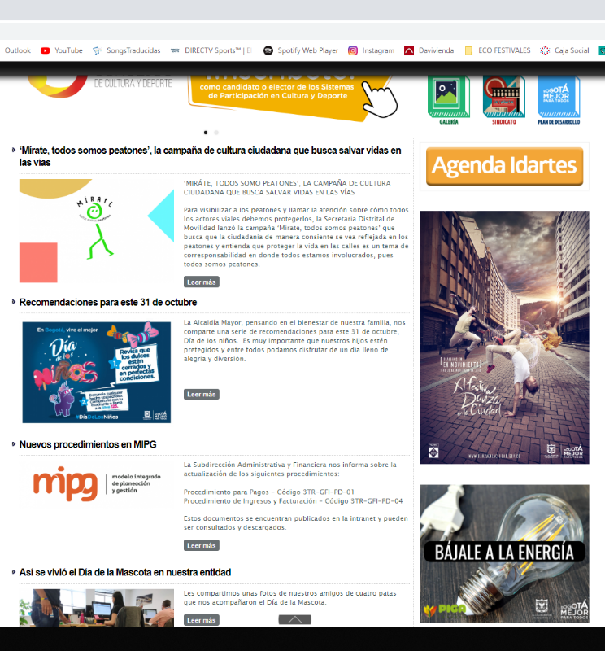
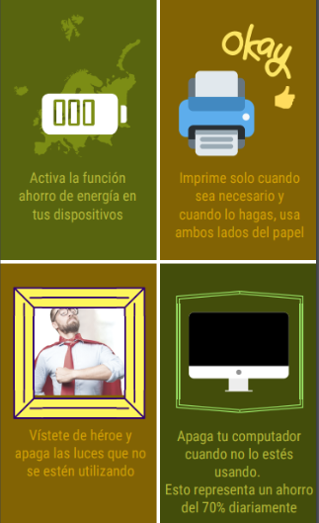
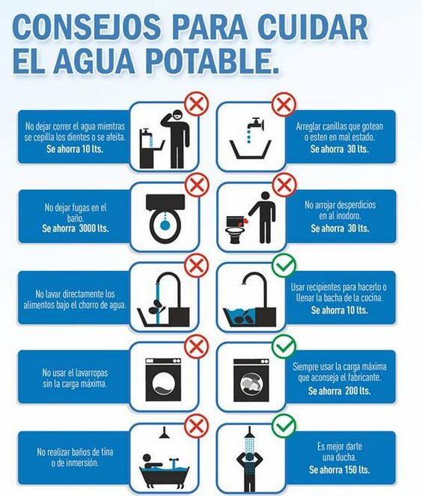
ESTRATEGIAS Y CAMPAÑAS
Para los programas de uso eficiente de la energía y uso eficiente del agua, se han realizado sensibilizaciones a la comunidad institucional frente a buenas prácticas y uso mesurado de los recursos naturales consumidos en la entidad a través de capacitaciones y publicaciones en los medios de comunicación internos del instituto.

Slide 7
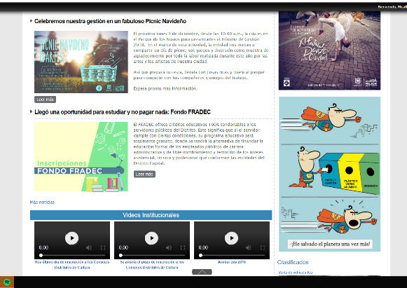
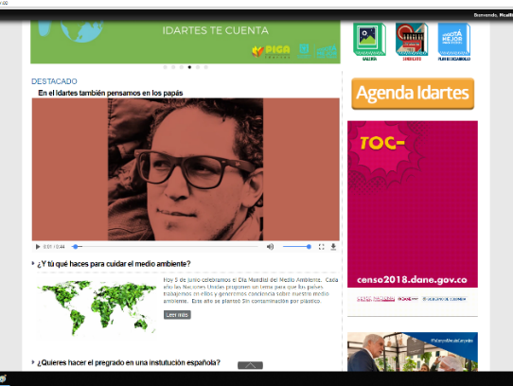
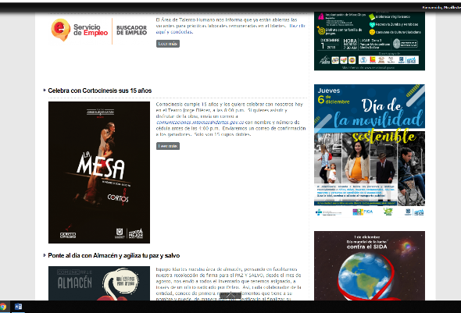
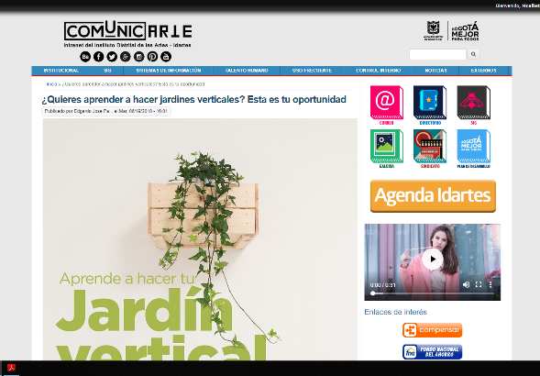
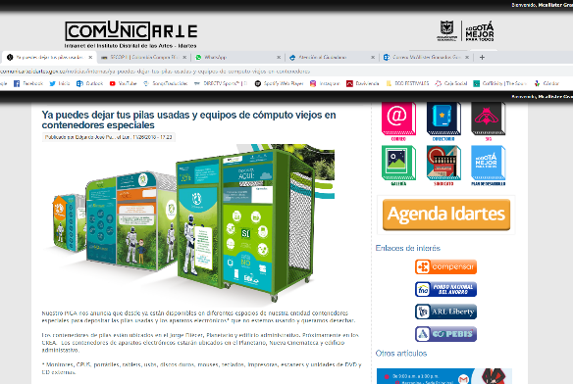
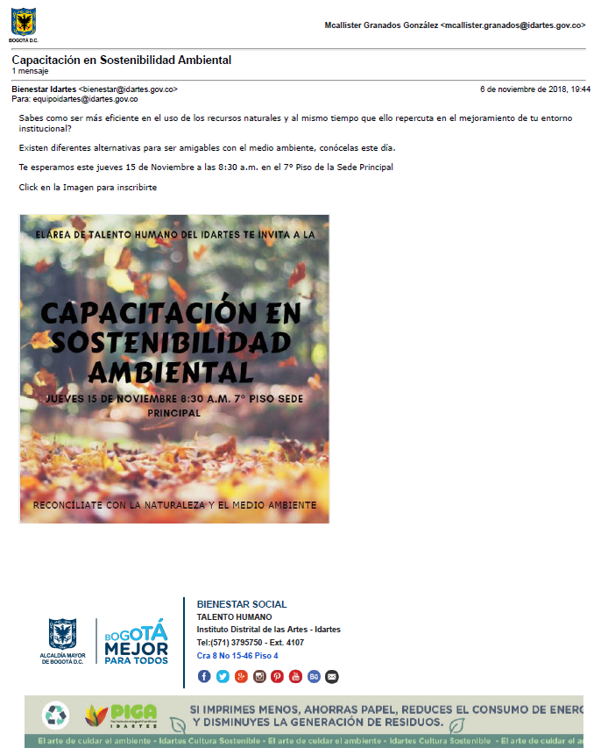
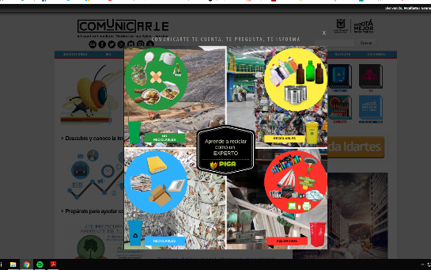
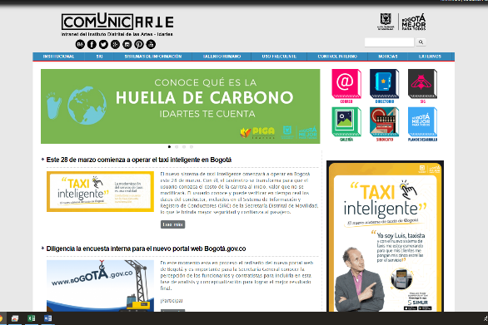
ESTRATEGIAS Y CAMPAÑAS

